Slide 1


Estatística de transferências Loja/Trocas, período 25/05/2011 ate 21/08/2011 Santa Felicidade
 | Loja Santa Felicidade - 03
Setor | Cxs Inc 03 | % Inc 03 | Cxs p/trocas Mov 03 | Part %
SECA PESADA | 3.524 | 71,89% | 689 | 23,52%
SECA SALGADA(LEIT,ENLAT,MOLHO) | 81 | 1,65% | 578 | 19,73%
SECA DOCE (DOCES,DIET,SOPAS,) | 583 | 11,89% | 487 | 16,62%
SECA LEVE-BISC.BOM.SALG.MASSA | 95 | 1,94% | 352 | 12,01%
LIMPEZA | 562 | 11,46% | 507 | 17,30%
PERFUMARIA/HIGIENE E BELEZA | 30 | 0,61% | 287 | 9,80%
BEBIDAS QUENTES | 0 | 0,00% | 6 | 0,20%
BEBIDAS FRIAS | 27 | 0,55% | 24 | 0,82%
 | 4.902 |  | 2.930

Slide 2
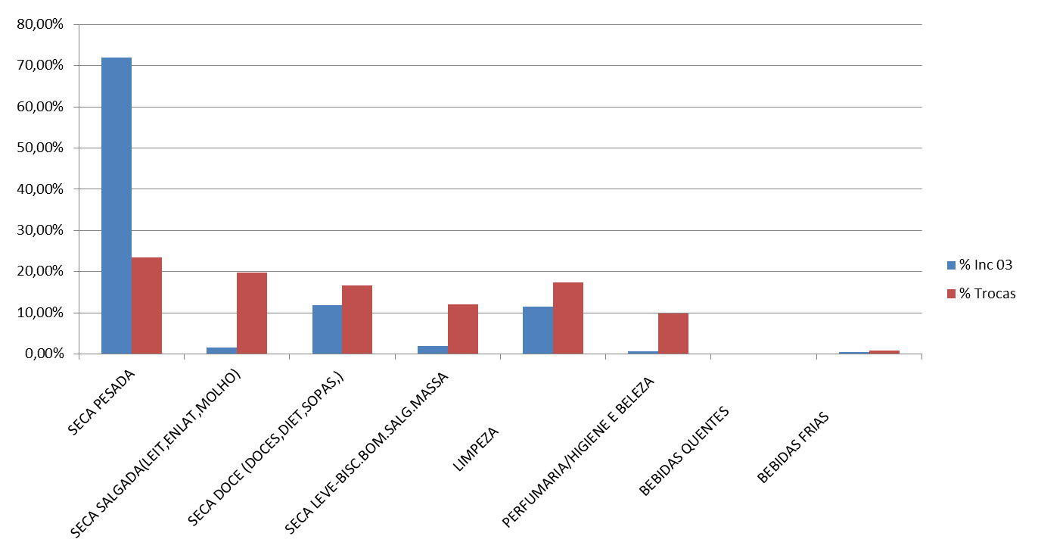
Estatística de transferências Loja/Trocas, período 25/05/2011 ate 21/08/2011 Santa Felicidade

Slide 3
Estatística de transferências Loja/Trocas, período 25/05/2011 ate 21/08/2011 São Braz
São Braz
Setor | Cxs Inc 11 | % Inc 11 | Cxs p/trocas Mov 11 | Part %
SECA PESADA | 4.741 | 72,78% | 3.744 | 28,07%
SECA SALGADA(LEIT,ENLAT,MOLHO) | 101 | 1,55% | 1.994 | 14,95%
SECA DOCE (DOCES,DIET,SOPAS,) | 735 | 11,28% | 1.070 | 8,02%
SECA LEVE-BISC.BOM.SALG.MASSA | 93 | 1,43% | 1.494 | 11,20%
LIMPEZA | 474 | 7,28% | 2.295 | 17,20%
PERFUMARIA/HIGIENE E BELEZA | 228 | 3,50% | 1.894 | 14,20%
BEBIDAS QUENTES | 0 | 0,00% | 29 | 0,22%
BEBIDAS FRIAS | 142 | 2,18% | 820 | 6,15%
 | 6.514 |  | 13.340

Slide 4
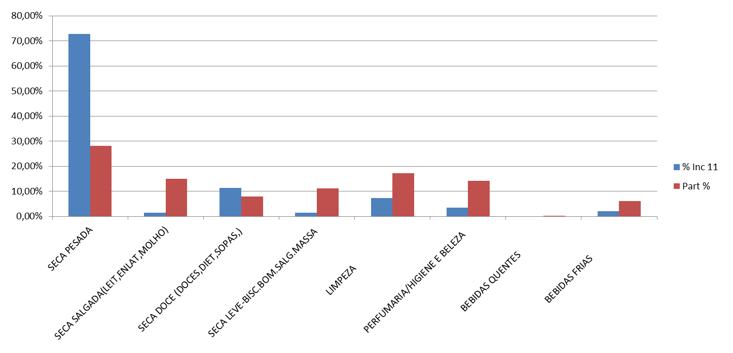
Estatística de transferências Loja/Trocas, período 25/05/2011 ate 21/08/2011 São Braz

Slide 5
Estatística de transferências Loja/Trocas, período 25/05/2011 ate 21/08/2011
Conclusões:
-????

